Slide 1
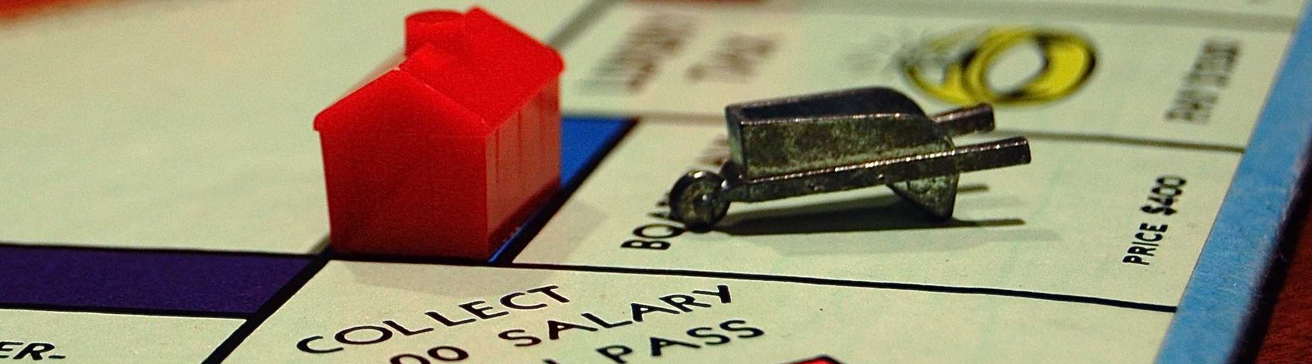
Projet tutoré – Livraison V1
29/01/2016
Cette présentation s’adresse à :
Jean-Michel BRUEL
Aniela BASTIDE
Patrice CUPERTY
E.S Productions – Les explorateurs des S.E.S.
Nicolas CELLIER
Baptiste CRESPIN
Simon CASTAGNÉ
Tristan CABANTOUS

Slide 2
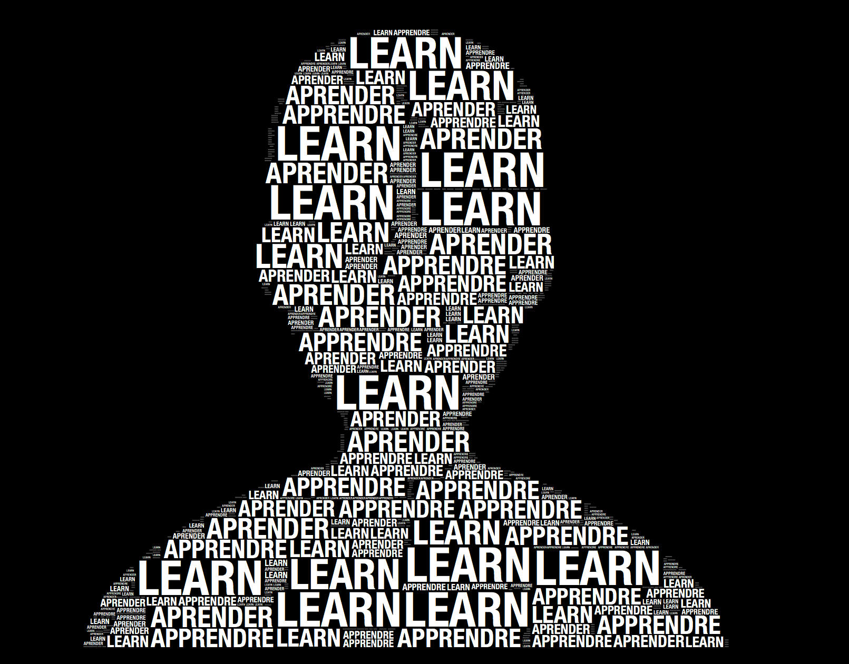

| Contexte
Mr.CUPERTY professeur en Sciences économiques et sociales (SES).
Vidéo + QCM qui couvrent le programme des élèves et teste leurs compréhension.
Objectif : En apprendre sur la culture économique et sociale en s’amusant.
Sujet
Méthodologie
Conception
Bilan
Démonstration

Slide 3

| Sujet
Créer un site internet à partir d’un parcours de vidéos.
Possibilité d’avoir un compte (identifiant, mot de passe, avatar, points de réussite aux QCM).
Proposer un type de licence approprié.
Interface à 3 niveaux (Seconde / Première / Terminale).
Sujet
Méthodologie
Conception
Bilan
Démonstration
3

Slide 4

| Pourquoi ce sujet ?
Sujet complet & intéressant
Projet web faisant appel à différentes compétences
PHP/CSS/HTML/JavaScript/MySQL
Méthode pédagogique intéressante
Sujet
Méthodologie
Conception
Bilan
Démonstration
4

Slide 5
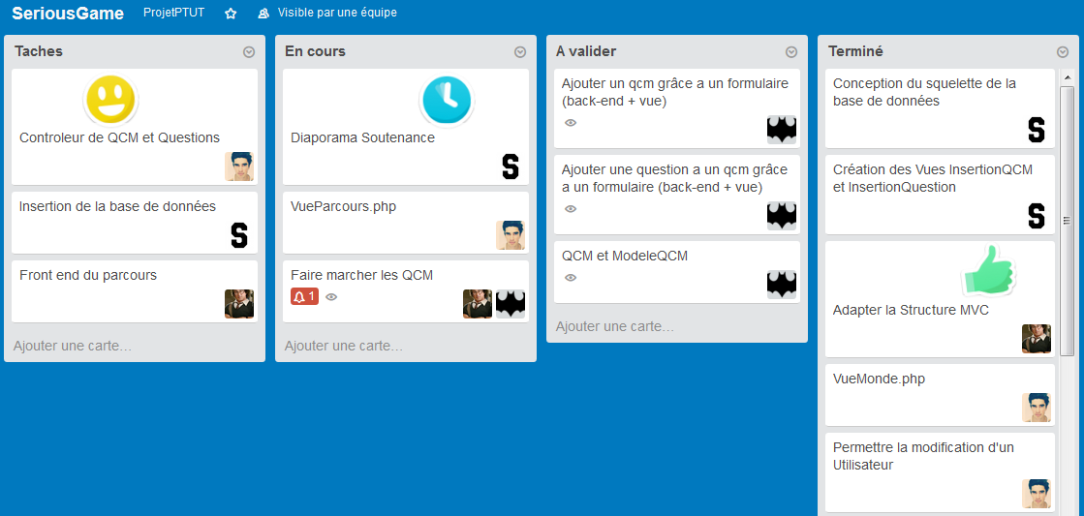
| MÉthodologie
| PROBLEME :
Organisation des tâches au départ du projet.
| SOLUTIONS :
Trello (méthode scrum)
Sujet
Méthodologie
Conception
Bilan
Démonstration
5
Notes:
Trello est un outil de gestion de projet en ligne, lancé en septembre 2011 (Fog Creek Software)
Les cartes sont assignables à des utilisateurs et sont mobiles d'une planche à l'autre, traduisant leur avancement

Slide 6

| MÉthodologie
| PROBLEME :
Problèmes avec le partage des avancées de chacun.
| SOLUTIONS :
Github (Code management, Versionning)
Sujet
Méthodologie
Conception
Bilan
Démonstration
6
Notes:
GitHub (exploité sous le nom de GitHub, Inc.) est un service web d'hébergement et de gestion de développement de logiciels
GitHub est centré vers l'aspect social du développement
Une partie réseau social est implémenté dans le site de github (suivi, abonnement)

Slide 7
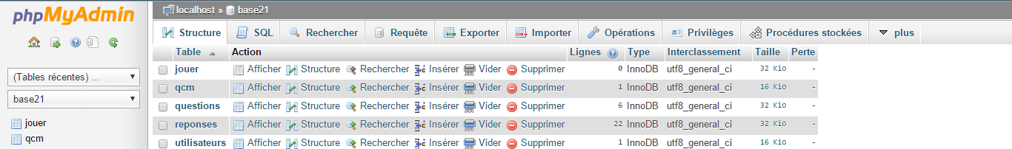
|CONCEPTION
| ÉTAPE 1 :
Création de la base de données (Diagramme de classe, script, insertion sur PhpMyAdmin).
Sujet
Méthodologie
Conception
Bilan
Démonstration
7

Slide 8
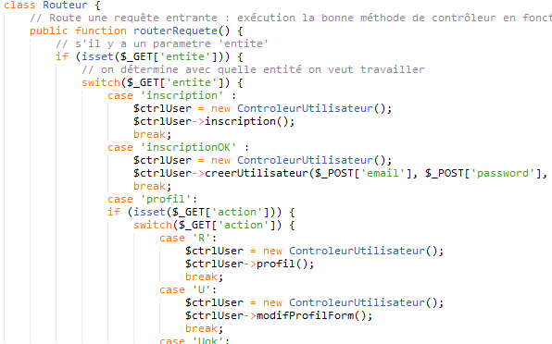
|CONCEPTION
| ÉTAPE 2 :
Le Back End : Le Développement PHP en relation avec les vues afin de récupérer les informations et les traiter.
Modele
Vue
Controleur
Sujet
Méthodologie
Conception
Bilan
Démonstration
8

Slide 9
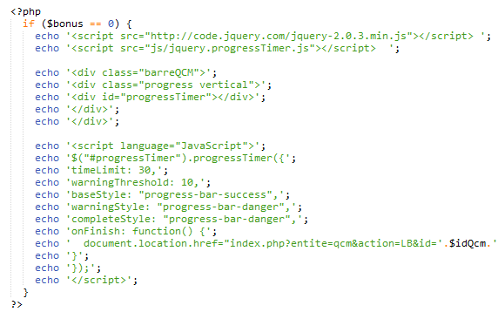
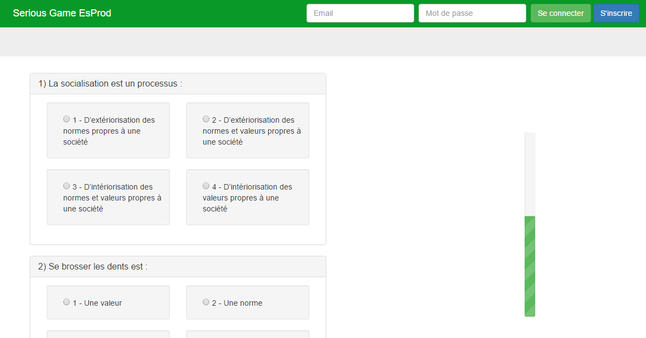
|CONCEPTION
| ÉTAPE 3 :
Le Front End : Création des différentes vues (Bootstrap, HTML)
Sujet
Méthodologie
Conception
Bilan
Démonstration
9

Slide 10
| Bilan : Ce qu’on a fait
Inscription
Connexion / Déconnexion
Insertion de QCM
Affichage des profils
Modification des mots de passe
Visionnage des vidéos
Exécution des QCM
Sauvegarde des points
Sujet
Méthodologie
Conception
Bilan
Démonstration
10

Slide 11
| BILAN : Ce qu’il nous reste à faire
Insertion de tous les QCM
Modification des avatars
Refonte de la vue du parcours
Correction d’erreur
Création des parcours « Les premières » & « Les Terminales »
Création de la classe Administrateur
Interface permettant de gérer les QCM
Sujet
Méthodologie
Conception
Bilan
Démonstration
11

Slide 12
|DÉMonstration
Sujet
Méthodologie
Conception
Bilan
Démonstration
12

Slide 13
| CONCLUSION
37 fichiers PHP
Environ 2000 lignes de code
40 h/
personnes
| EXPERIENCES ACQUISES :
Compétences techniques
Compétences de savoir être
| TRAVAIL EN EQUIPE
Cohésion
Respect des consignes
| SUITE DU PROJET
Possibilité d’amélioration du site
13

Slide 14
| Merci pour votre écoute
| Nous sommes à votre disposition pour répondre à vos questions
14

